Slide 1
设计原则

Slide 2
面向对象设计原则
1.开闭原则OCP: Open-Closed Principle
2.里氏代换原则LSP: Liskov Substitution Principle
3.依赖倒置原则DIP: Dependency Inversion Principle
4.接口隔离原则ISP: Interface Segregation Principle
5.组合复用原则CRP: Composition Reuse Principle
6.迪米特法则LoD: Law of Demeter
7.单一职责原则（SRP)

Slide 3
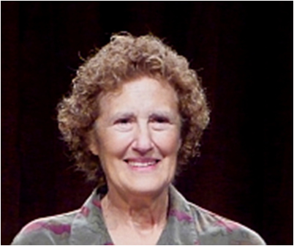
设计原则：里氏代换原则
里氏代换原则由2008年图灵奖得主、美国第一位计算机科学女博士Barbara Liskov教授和卡内基·梅隆大学Jeannette Wing教授于1994年提出
芭芭拉·利斯科夫：美国计算机科学家，2008年图灵奖得主，2004年约翰·冯诺依曼奖得主，美国工程院院士，美国艺术与科学院院士，美国计算机协会会士，麻省理工学院电子电气与计算机科学系教授，美国第一位计算机科学女博士。

Slide 4
英文缩写：LSP (Liskov Substitution Principle)。
严格的定义：如果对每一个类型为T1的对象o1，都有类型为T2的对象o2，使得以T1定义的所有程序P在所有的对象o1都换成o2时，程序P的行为没有变化，那么类型T2是类型T1的子类型。
通俗的定义：所有引用基类的地方必须能透明地使用其子类的对象。
更通俗的定义：子类可以扩展父类的功能，但不能改变父类原有的功能。

Slide 5

设计原则：里氏代换原则
设计原则：里氏代换原则
凡是父类适用的地方子类应当也适用
Liskov Substitution Principle
一个软件如果使用的是一个父类的话，如果把该父类换成子类，它不能察觉出父类对象和子类对象的区别
凡是父类适用的地方子类也适用
继承只有满足里氏代换原则才是合理的

Slide 6
例
鸟一般都会飞行，如燕子的飞行速度大概是每小时 120 千米。但是新西兰的几维鸟由于翅膀退化无法飞行。假如要设计一段程序，计算这两种鸟飞行 300 千米要花费的时间。显然，拿燕子来测试这段代码，结果正确，能计算出所需要的时间；但拿几维鸟来测试，结果会发生“除零异常”或是“无穷大”，明显不符合预期
class Bird {
double flySpeed;
public void setSpeed(double speed) {
flySpeed = speed;
}
public double getFlyTime(double distance) {
return (distance / flySpeed);
}
…….
}
//几维鸟类
class BrownKiwi extends Bird {
public void setSpeed(double speed) {
flySpeed = 0;
}
}

Slide 7
例
鸟一般都会飞行，如燕子的飞行速度大概是每小时 120 千米。但是新西兰的几维鸟由于翅膀退化无法飞行。假如要设计一个实例，计算这两种鸟飞行 300 千米要花费的时间。显然，拿燕子来测试这段代码，结果正确，能计算出所需要的时间；但拿几维鸟来测试，结果会发生“除零异常”或是“无穷大”，明显不符合预期
public class LSPtest {
public static void main(String[] args) {
Bird bird1 = new Swallow();
Bird bird2 = new BrownKiwi();
bird1.setSpeed(120);
bird2.setSpeed(120);
System.out.println("如果飞行300公里：");
try {
System.out.println("燕子将飞行" + bird1.getFlyTime(300) + "小时.");
System.out.println("几维鸟将飞行" + bird2.getFlyTime(300) + "小时。");
} catch (Exception err) {
System.out.println("发生错误了!");
}
}
}

Slide 8
重构

Slide 9
设计原则：LSP里氏代换原则
如果两个具体的类A，B之间的关系违反了LSP的设计，(假设是从B到A的继承关系)那么根据具体的情况可以在下面的两种重构方案中选择一种。
创建一个新的抽象类C，作为两个具体类的超类，将A，B的共同行为移动到C中来解决问题。
从B到A的继承关系改为委派关系。

Slide 10
里氏替换原则包含以下4层含义
子类可以实现父类的抽象方法，但是不能覆盖父类的非抽象方法。
子类中可以增加自己特有的方法。
当子类覆盖或实现父类的方法时，方法的前置条件（即方法的形参）要比父类方法的输入参数更宽松。
当子类的方法实现父类的抽象方法时，方法的后置条件（即方法的返回值）要比父类更严格。

Slide 11
方法的前置条件要比父类方法的输入参数更宽松。
import java.util.HashMap;
public class Father {
public void func(HashMap m){
System.out.println("执行父类...");
}
}
import java.util.Map;
public class Son extends Father{
public void func(Map m){//方法的形参比父类的更宽松
System.out.println("执行子类...");
}
}
import java.util.HashMap;
public class Client{
public static void main(String[] args) {
Father f = new Son();//引用基类的地方能透明地使用其子类的对象。
HashMap h = new HashMap();
f.func(h);
}
}
运行结果：执行父类...

Slide 12
里氏代换原则是实现开闭原则的重要方式之一，由于使用基类对象的地方都可以使用子类对象，因此在程序中尽量使用基类类型来对对象进行定义，而在运行时再确定其子类类型，用子类对象来替换父类对象。

Slide 13
设计原则：接口隔离原则（ISP）
设计原则：接口隔离原则
使用多个专门的接口，而不使用单一的总接口，即客户端不应该依赖那些它不需要的接口。
角色的合理划分
一个接口应当简单的只代表一个角色
接口污染
过于臃肿的接口是对接口的污染
不要把没什么关系的接口合并在一起

Slide 14
接口隔离原则的含义是：建立单一接口，不要建立庞大臃肿的接口，尽量细化接口，接口中的方法尽量少。
我们要为各个类建立专用的接口，而不要试图去建立一个很庞大的接口供所有依赖它的类去调用。
使用多个专门的接口比使用单一的总接口好(客户端不应该依赖它不需要的接口)。
一个类对另一个类的依赖性应建立在最小的接口
实质是提高内聚

Slide 15
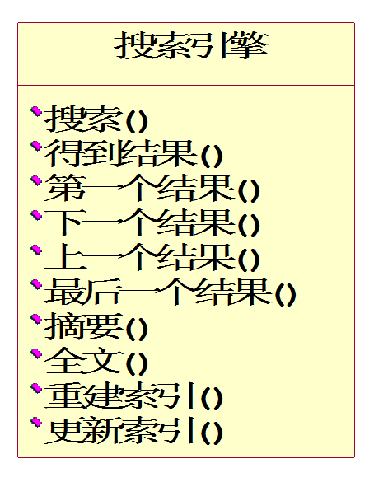
设计原则：接口隔离原则
例子：全文搜索引擎
搜索
处理搜索结果
生成索引

Slide 16
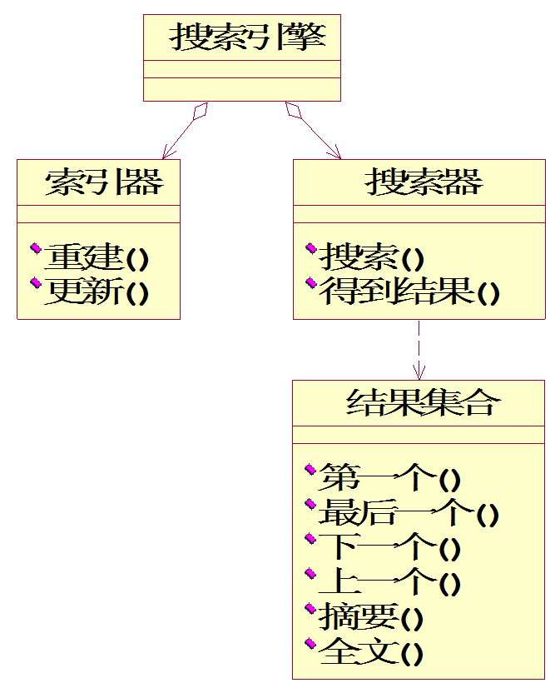
设计原则：接口隔离原则
接口分割：

Slide 17
设计原则：接口隔离原则
接口隔离原则和迪米特法则的关系
迪米特法则要求尽量限制通信的广度和深度
而对接口进行分割，使其最小化，避免对客户提供不需要的服务，当然是符合迪米特法则的
也体现了高内聚、低耦合

Slide 18
设计原则-单一职责原则（SRP）
单一职责原则是最简单的面向对象设计原则，它用于控制类的粒度大小。单一职责原则定义如下：
一个类只负责一个功能领域中的相应职责，或者可以定义为：就一个类而言，应该只有一个引起它变化的原因。

Slide 19
问题由来：类Ｔ负责两个不同的职责：职责Ｐ１、职责Ｐ２。当由于职责Ｐ１需求发生改变而需要修改类Ｔ时，有可能会导致原来运行的职责Ｐ２功能发生故障。解决方法：分别建立两个类完成对应的功能。
解决方案：遵循单一职责原则。分别建立两个类T1、T2，使T1完成职责P1功能，T2完成职责P2功能。这样，当修改类T1时，不会使职责P2发生故障风险；同理，当修改T2时，也不会使职责P1发生故障风险。

Slide 20
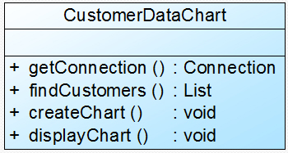
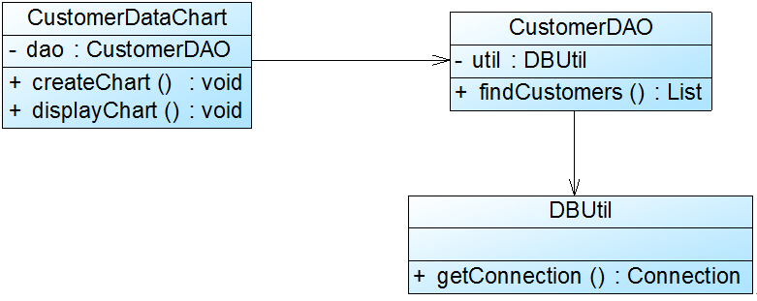
CustomerDataChart类承担了太多的职责，既包含与数据库相关的方法，又包含与图表生成和显示相关的方法。
如果在其他类中也需要连接数据库或者使用findCustomers()方法查询客户信息，则难以实现代码的重用。
无论是修改数据库连接方式还是修改图表显示方式都需要修改该类，它不止一个引起它变化的原因，违背了单一职责原则。因此需要对该类进行拆分，使其满足单一职责原则

Slide 21
与接口隔离原则的区别
单一职责原则原注重的是职责；而接口隔离原则注重对接口依赖的隔离。
单一职责原则主要是约束类，其次才是接口和方法，它针对的是程序中的实现和细节；而接口隔离原则主要约束接口，主要针对抽象，针对程序整体框架的构建。

Slide 22
设计原则：依赖倒置--针对接口编程
如何做到“依赖倒置”？
“Program to an interface, not an implementation”
设计原则：针对接口编程
要针对接口编程
不要针对实现编程

Slide 23
设计原则：针对接口编程
“针对接口编程”的一些建议
变量、参数、返回值等应声明为抽象类
不要继承非抽象类
不要重载父类的非抽象方法
当然这些只是建议
实际情况要权衡利弊

